Slide 1
Kosmos & Psyche am 14.02.2023
16.12.1800 - der Heilige Tag

Slide 2
Der Startschuss-Saatmoment und die Rahmengeschichte für alles, was das Asteroidenuniversum und die moderne Astronomie in der Folge ausmacht, ist der auf eine höhere Ebene springende, grenzenlos schöpfungsreiche kosmisch öffnende Schütze-Neumond 16.12.1800, 06:01:26 UT, Palermo, I, vor der Entdeckung der Ceres am 01.01.1801, 19:50 UT, Palermo, der großen Feldfrucht- und Fruchtbarkeitsgöttin und Schutzgottheit der Sizilien, am Tag der exakten 1. bewussten Erden-Ankunft des kurze Zeit vorher 1781 entdeckten Himmelsgottes Uranus auf dem (Himmels-) Äquator auf dem den Galactic Swirl überwindenden Supergalaktischen Zentrum in Konjunktion zum weisesten Nestor, zur feinfühlig-mimosenhaften Mimosa und dem die Weltumrundung startenden Magellan.
Dies fand kurz nach einer chaotisch schöpfungsinitialen Waage-Chaos-SoFi vom 18.10.1800 statt : die Geburt einer neuen Himmelsbeziehungskultur, einer Liebe zu den Göttern bzw. zum Himmel mit unzähligen Erfindungen und Anhebung von Göttern, mythologischen Figuren und sonstigen irdischen Protagonisten und Prinzipien u.a. in den Himmel als Asteroidennamen. Der Austausch zwischen unten und oben mit immer mehr Akteuren. Selbstverständlich kann man dieses Horoskop vorrangig astronomisch deuten und würde darüber genau die Entwicklung der grenzenlos vorwärtsdrängenden modernen Astronomie erkennen können - zentral zur Kartographie und Himmelsbeobachtung IAU und Sorga, Merkur auf G.A. Noch spezifischer für die geistige Expansion der Wissenschaft ist der topozentrische Neumond 1,5 h früher. Aber es hat noch viel heiligere Ebenen.
Man bedenke: Jeder neubenannte allgemeinbedeutsame Himmelskörper lässt potenziell, wenn man sich ihm zuwendet, das Bewusstsein ins sonst automatisch geschehende unbewusste Marionettenhafte einziehen. Das Verdrängen verschiebt es nur auf später und kann sogar in Krisenschwellenzeiten wie derzeit bis 2026 in selbstzerstörerische orcische Bahnungen (am MC) führen, es regt also zur Angstüberwindung an in einer Epoche, in der das Karma im großen Ausmaß am Ende der aufsammelnd traumakörpereinlagernden Erdepoche im Übergang zur aufsteigenden, leichteren, zügig traumabearbeitenden geistigen Luftepoche zurückkehrt.
Asteroiden sind nach dem 16.12.1800er Horoskop auch sehr oft sichtbar Folge des Energie-Ausschüttens von vielen aus der Mitte gefallenen Seelen z.B. karmische Frevler der Extreme - entweder im vereinigungssuchenden priapischen NM auf dem GZ
oder im interpoliert lilithischen autonomiesuchenden, machttraumatischen Bereich mit dem Exilantenkreis Lewkopelew auf dem überblickenden Polarstern, um den täglich das Himmelsgewölbe mit den Sternen kreist (da nahe am nördlichen Himmelspol der Durchstoßachse der Erdrotationsachse zur Himmelskugel) - am gegenüberliegenden Punkt rotiert alles um das Galaktische Zentrum – diese Extrema sind v.a. seit April 22 viel besser mit himmlisch gefügter Hilfe zur Mitte hin heilsam integrierbar.

Slide 3
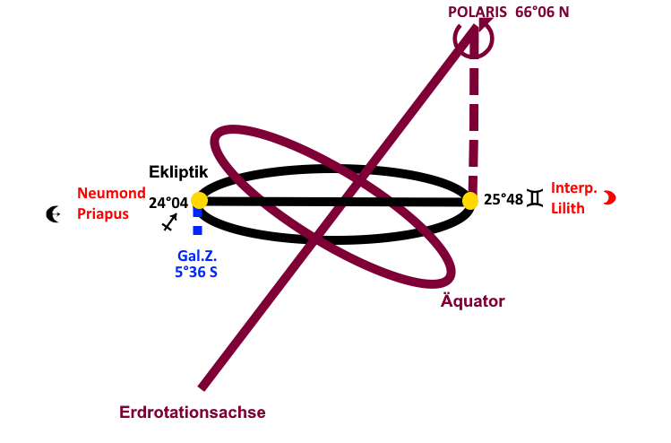
Die 14fach konvergente Vereinigung von:
1. dem allmütterlich-weisen Schütze-Neumond auf Demeter-Metis (den karmische verborgenen, tiefenunerlösten Helden, Machtlenkern: Löwe eingeschlossen in 8 und 8.Krisenhaus-Herrscher, der sehr nahe und große und ungeregelten Out of bounds (O.o.B.) Mond auf hohen 28° südliche Deklination (macht das Unbewusste bis zum tiefsten Extrem fühlbar) kommen gemeinsam als transformative Krisen- und Bindungsherrscher in die Handlung in den Ichwillen in Haus 1 an auf
2. dem Galaktischen Zentrum, dem hohen galaktischen Quintessenz-, Dimensionsaufstiegs- und Schöpfungszentrum in Opposition zu
3. Polaris auf dem nördlichen Himmelspol-Überblickszentrum der Erdachse (worum sich die Sterne 1x tgl. drehen)
4. mit der seelischen Mondextrema-Achse sehr erdnaher (357.000 km) großer Mond (Super-New Moon) auf Priapus auf NM-GZ und erdferne Interp.Lilith am Polarstern
5. O.o.B. Mond steht in topozentrischer Berechnung exakt auf nach IAU 1958 definierten Galaktischen Äquator 0° Gal. L & B bzw. sehr eng am anhand des GZ korrigierten Galaktischen Äquator (definiert als die Linie vom GZ zur Sonne, sodass die Galaxie in Seele & Körper einwirkt.

Slide 4
6. am allerersten exakten Uranus-Überlauftag über den Himmelsäquator nach seiner Entdeckung 1781 = der Himmelsgott steigt herab und erwirkt das euphorische inspirierende Anhieven der gesamten Erde auf eine erhöhte Oktave. Uranus in Konjunktion zum Erdrumrundung anstoßenden Magellan und der sensitiven Mimosa beide auf
7. dem Supergalaktischen Zentrum, dem nächstfolgenden expansiven kosmischen Zentrum bzw. Gottes Frieden vermittelnden Ausstieg aus dem traumatisierenden Galactic Swirl heraus mit:
8. Merkur auf dem danach nächsten kosmischen Sog des Großen Attraktors.
9. Himmelswelten öffnender bzw. erforschender Uranus Konj. Magellan-SGZ im Drachenfigur-Fokus des traumabearbeitenden Aufstellungs- und intuitiv-energetischen Forschungs-Feuer-Großtrigons Chiron-Jupiter-Pholus mit SGZ-haft immer mehr wollender astronomisch-astrologischer Himmelspädagogik
10. karmische Traumata heilenden Orcus im bumeranghaften luciferisch-kämpferischen Traumagroßkreuz Opp. Nessus-IC Qua. 10° Steinbock-Lucifer auf dem weltlichen Grad des 1.1. und virtuellen Kommunikationsgrad der Luftepoche Opp. Lempo im Yod des Nordknotenherrschers Stier-Mars und heilig bzw. entgrenzt cutsetzenden Fische-Atropos, was die beschriebenen verrandeten waisenkinderhaften, aber solidarisch einbindenden Kindtötungssühneopfer-, Gewaltverwüstungs- und Völkermord-Traumata durch Kalliope-Pire-Athamantis-AC Opp. Herero-Solidarity-DC Qua. Amycus – transhumanistisches Mordopfer Lamettrie der Begegnungsachse verstärkt.
11. Orcus – Angel - Sol Invictus Mithras – medial-erleuchtender Rudolfsteiner stehen auf dem MC Opp. Nessus-IC, dem vertikalen Berufungsweg und das alles
12. auf 10° Waage auf dem 240jährigen Luftepochengrad 31.12.1980 – 2219 und
13. auf dem 1000jährigen kolonialen-globalen Weltgemeinschafts-Schöpfungsgrad von Pluto-Chaos 11.08.1483 -2534
14. der AC-Herrscher d.h. Horoskopherrscher Löwe-Jupiter steht auf dem Vertex, für bedeutsame schicksalhafte Begegnungen, die tiefe Seeleninhalte zur Bearbeitung nach oben befördern.
= das alles ergibt den Startschuss-Tag von Gottes Heimholwunder von zugleich immer neuer entdeckter Faktoren - der 14fachen konvergenten kosmischen Synopse und Synthese. Das lief über 220 Jahre weitgehend unbewusst, wurde in der Genialität des öffnenden vereinigenden Zusammenkommens nicht erkannt. Die Luftepoche ab 31.12.1980 (besonders stark am 2020 da nun ungehindert) verleiht dem besondere kollektive Macht und Heilungskraft und die Jupiter-Neptun-Zyklus ermöglicht einen Heilungsaufstieg

Slide 5
Der Heilige Tag - Stichworte
Das Himmelreich kommt auf Erden und es geschieht zugleich die Anhebung der Welt in den Himmel
Das Wunder der karma- und traumaheilenden heiligen Heimkehr (in quasi allen aufgestellten Entdeckungshoroskopen EHs enthalten)
Die Karmaheilung und die Wieder-Einbettung des traumatisch Vereinzelten (Io-Lilith -NM)
Dieser Tag ermöglichte die Entdeckung aller folgenden Himmelskörper, die wiederum von da ab bewusstseinfähig die gesamte Menschheitsgeschichte änderten. Asteroiden als heimlich steuernde Akteure trieben entscheidend die Frauenbefreiung, Mobilitätsprünge, die Wissenschaften, den Sturz der Monarchie 1918 und die Weltkriege voran, brachten neue gesellschaftliche Teilbereiche (Psychologie, CO2-Klimatologie, Computervernetzung, digital-finanzielle-Machtbünde) nach oben etc. Das Ausmaß und die Heterogenität der unbewussten Einwirkungen ist immens. Die wichtigsten Schlüssel für die vielschichtige Steuerung der Menschheitsentwicklung (in Radices und Zyklen ablesbar) sind noch fast alle unbekannt. In meinem kommenden Buch beschreibe in eine Vielzahl von Entdeckungen.
Die fast unüberschaubare schöpferische Vielheit als Vorbedingung für einzigartige Individuation. Die Ko-kreative Öffnung zu den eigenen schöpferischen Leistungen. Auch der versteckte Missbrauch problematischer Asteroiden für dunkle Geldkontrollmacht
Der Aufstieg zum göttlichen Bewusstsein nach Integration der im Chart liegenden Faktoren
Die Befreiung zur koinzident allverbundenen bewussten Gesamtheit und verknüpfte Zugänge zu vielen kosmischen Ebenen an einem Startschusstag des modernen kosmischen Menschen
Die Befreiung aus der Galaxie heraus in den weiteren kosmischen Raum
Das nicht wertende, trauma- und karmalösungsbringende Licht von ganz oben
Der Schöpfungsausbruch auf der neptunisch umhüllten Insel (Sizilien) und die mögliche Erlösung der Sünder
Die Versuchung des Egos und der Wunsch nach Unsterblichkeit (die Benennung)

Slide 6
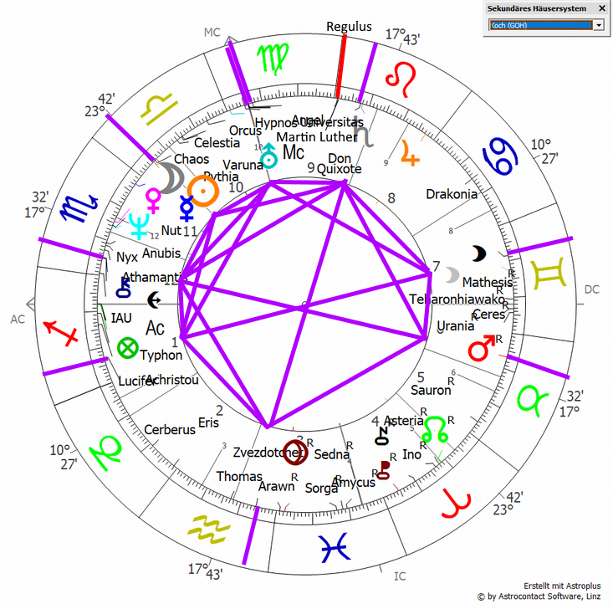
Chaos-SoFi vor dem Asteroiden-Urhoroskop 18.10.1800, 08:58 UT, Palermo

Slide 7
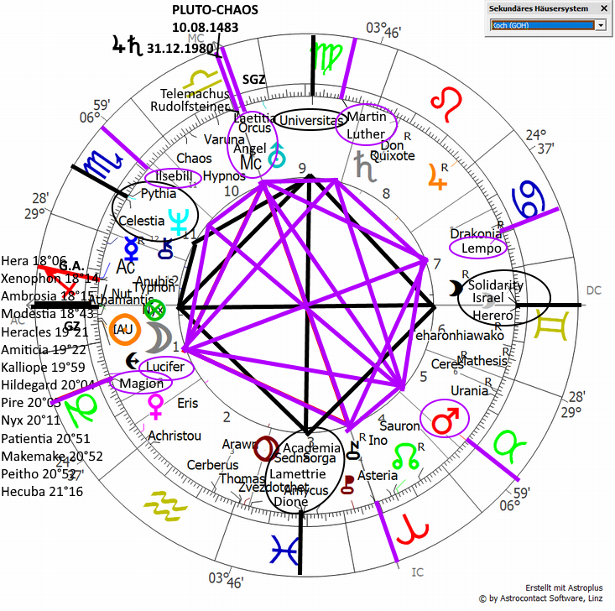
Asteroiden-Urhoroskop Ceres-Entdeckungs-Neumond 16.12.1800, 06:01 UT, Palermo

Slide 8
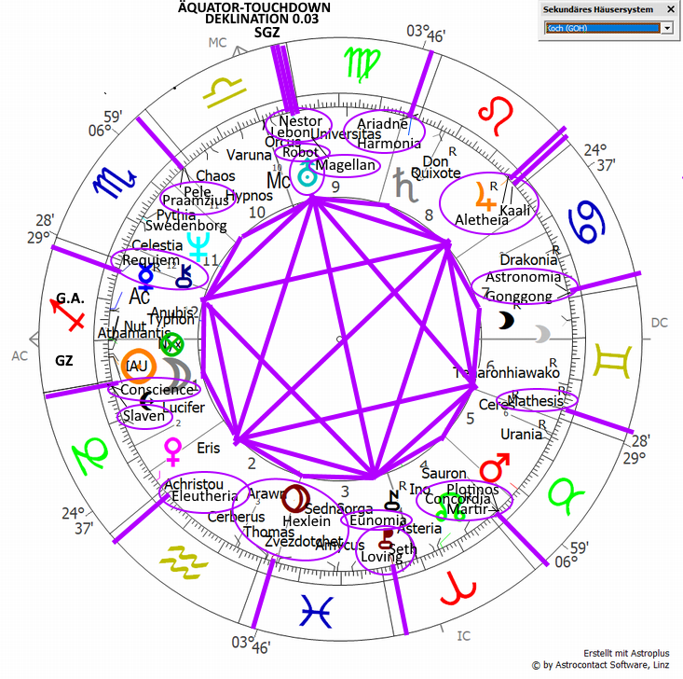
Asteroiden-Urhoroskop Ceres-Entdeckungs-Neumond 16.12.1800, 06:01 UT, Palermo

Slide 9
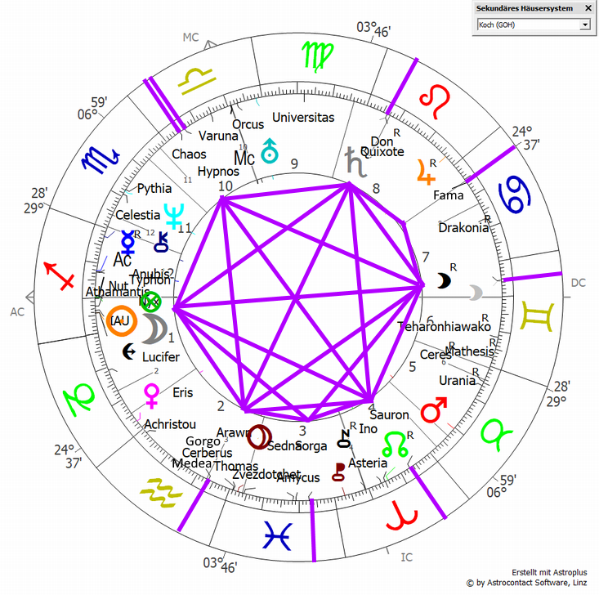
Asteroiden-Urhoroskop Ceres-Entdeckungs-Neumond 16.12.1800, 06:01 UT, Palermo

Slide 10
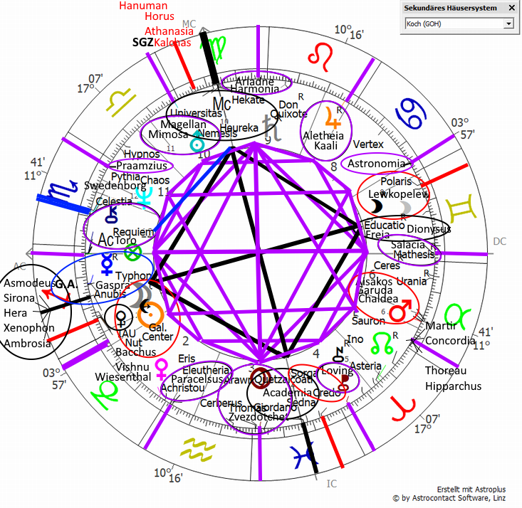
Der topozentrische Neumond 16.12.1800 auf 04:38:23 UT, Palermo (ändert Mond um über ½ Grad und damit den NM-Zeitpunkt deutlich, nicht auf dem Erdmittelpunkt, sondern auf die Wirkung vor Ort bezogen)

Slide 11
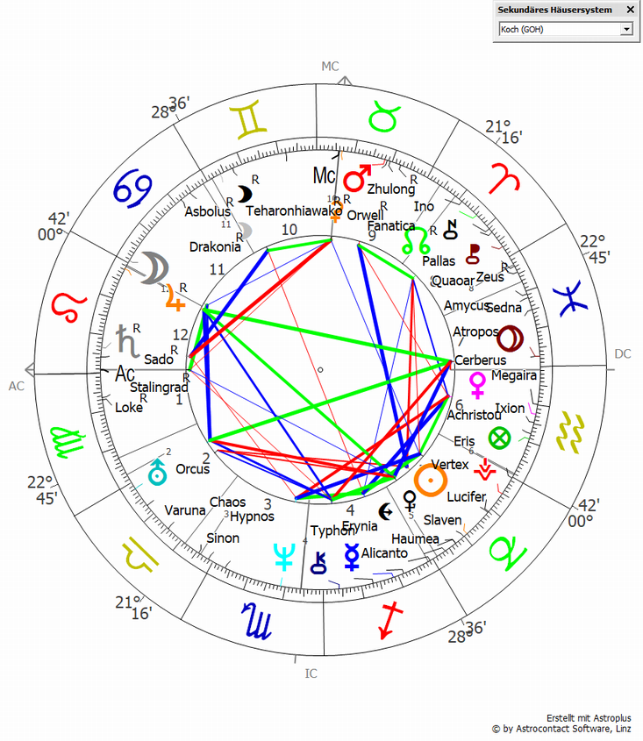
Ceres EH am 01.01.1801, 19:50 UT, Palermo

Slide 12
Das Himmelswunder des Asteroiden-Ur-Horoskops: die kosmische 12er-Superkonvergenz der göttlichen Heimholung in die All-Inklusion
die göttliche Begründung einer neuen, die Erde (seit 2022 besonders heilungsbegnadet) in Liebe mit den Göttern und Gott verbindenden Himmelsgemeinschaft
eines karmische Traumata heilenden Vereinigungssog zu Gott bzw. mit dem Himmel
einer umfassenden astronomisch-astrologischen Religionsgründung einer neuen komplexen, aber nachprüfbaren religiösen Praxis (Martin Luther auf Regulus bei der SoFi, Thomas Konj. H11,12 des NM Pluto) mit einer wissenschaftlichen, astrologischen, traumatherapeutischen Coniunctio: eine raumzeitlich wissenschaftlich gerahmte, synchronistisch heilig geführte kosmische, holistisch kausale Traumatherapie des Karmas der Seelen zu Gott hin
eine aufsammelnde Rahmengeschichte der heilenden All-Inklusion aller Trauma-Extrema von Heldenreisen.
das Horoskop ist die aufsammelnde Rahmung der vereinzelt geschafften erlösten, wie noch nicht geschafften unerlösten Heldenreisen in all den karmischen Leben.
Die Frevler des Extremen finden hier ihre Karma-Bewusstmachung und ihre heilende Aufnahme.
eines unstoppbaren, neuen, euphorischen Erforschungsdrangs des ALLs – über einen entdeckungs- und schöpfungsfreudigen Sprungs auf eine höhere und grenzenlose Bewusstseinsoktave: der 1781 entdeckte Uranus hier auf Magellan in der Waage alle galaktischen Traumaschleier durchstoßend auf dem immer mehr wollenden SGZ setzt sich erstmals auf die Welt am Tag der völligen Exaktheit (Stunden später) auf dem Äquator mit der Deklination 0,03°! in HS Jupiter / Chiron, zusammen mit dem zentralen Waage-Chaos→ Asteroiden = zentrale Aufstiegshelfer & Beziehungsknüpfer mit den Göttern bzw. eine neu geschaffene irdisch-überirdisch verbundene Gesellschaft entsteht

Slide 13
1800 – der ko-kreative Startpunkt Chaos-SoFi 18.10. & Ceres-Entdeckungs-Neumond 16.12.1800
einer neuen Bewusstwerdungs- und Transformationsmöglichkeit unbekannter weltweiter Akteure in jedem Chart
einer göttlichen Rekapitulationsschwelle und eines erhellenden und traumaheilenden Wirklichkeitsaufzeigens von Jahrtausenden Göttergeschichte in einem Entdeckungsmoment, welcher dann die Wirkung übernimmt
eine galaktische Ausschüttung bzw. Bewusstwerdung der unbedingte Ventile der Nähe-Distanz-Mondschalenextrema Priapus / Int. Lilith bzw. der Aufstieg über diese in die nächsthöhere Dimension
einer neuen Traumatherapie für und mit den Göttern bzw. mythologischen oder neuzeitlichen Protagonisten - unerlöste Asteroiden wirken als spaltende Traumaverbreitung auf die Schultern vieler Menschen - ist der historische Kernkonflikt erstmals auf der Welt gelöst, gelingt es den Menschen automatisch viel leichter bei den diesem Asteroiden entsprechenden Konflikten in ihrem Chart
eines vielfältigen Tools zur Heilung unzähliger geschehenen karmischen Traumata der Jahrtausende der Seelen
einer globalen astrologischen bewusstmachenden Heilsaufstellungsarbeit (Uranus-Pholus-Jupiter-Chiron-Pluto/Pan)
einer neuen, um uns kreisenden Ikonenaufsammlung
einer engelsregierten, neubewussten, interaktiven im All kreisenden Schöpfungsgemeinschaft
einer neugeschaffenen liebenden Beziehungskultur mit dem Himmel, den Göttern und Gott
eines engelshaften, trancehaften, Missbrauchserfahrungen klärenden Heimholungswerk in den Himmel
Asteroiden sind durch Lucifer Qua. Hypnos-Angel-MC in der SoFi und ebenso im EH (zusätzlich mit dem magischen, bumeranghaften, niederträchtigen spaltenden Todfeindschaftsgroßkreuz eines Kampfes gegen Gott mit Lucifer/Magion Opp. Lempo Qua. Nessus-IC – Angel-Hypnos-MC) aber auch einer sehr realen Gefahr einer Hypnose, Einschläferung durch gefallene Engel ausgesetzt, die es überall zu erkennen gilt und durch genau wahrnehmende, differenzierte Trancearbeit aus diesem Dunkel wieder zu befreien, man muss also aufdeckend und erlösend durch die Kernkrisen der Frage hindurch: ‚gegen oder mit Gott bzw. auch die / den anderen Göttern und Menschen‘.

Slide 14
Die Heilungsepoche 2022 - 2156
Das Ganze wurde nun ab 12.04.2022 der 154jährig andauerten Jupiter-Neptun-Vala-Zeus-Angel-Konjunktion auf 1800er Credo-Sorga-Victoria Opp. 2022er Aphrodite auf 1800er Delphi-Kalchas-Horus zum bewusstmachenden Himmelsaufstieg und inkludierenden Heilung der Menschheitsextreme ausgewählt wurde.
Diejenigen, die bspw. richtig aus der Kurve der Mondextrema geflogen sind, können eine Reise der großen Wunder erleben. Jupiter-Neptun auf Credo bündelt mit aktiver Mithilfe des Himmels die Extrema zur Mitte und gläubig zu Gott hin = Übergangsmotor in die Luftepoche. Gottes Wege sind nachvorziehbar, das Gros der Menschen hält aber Gottes Großartigkeit nicht aus und versteckt sich im Kleinen.
Es entsteht danach zusehends die schier grenzenlose Bewusstseinsexpansion eines gemeinsam kreisenden Himmelsschwarms, die jeweils im Entdeckungshoroskop alles über den Protagonisten aufzeigen: seine teils Jahrtausende alten Konflikte und Traumata - das Wichtigste ist fast immer tragisch vor allem vor dem berühmten Leben passiert – seine Persönlichkeit und besonderen Fähigkeiten und seine von Gott im Chart eingerichteten Lösungswege plus seine neuen Aufgaben (Mythos 2.0). Ab dem Entdeckungshoroskop als ganzheitlich offenbarende Eintrittsschwelle ist der Protagonist göttlich gefügt in den kreisenden Himmelsbeziehungsrund aufgenommen worden

Slide 15
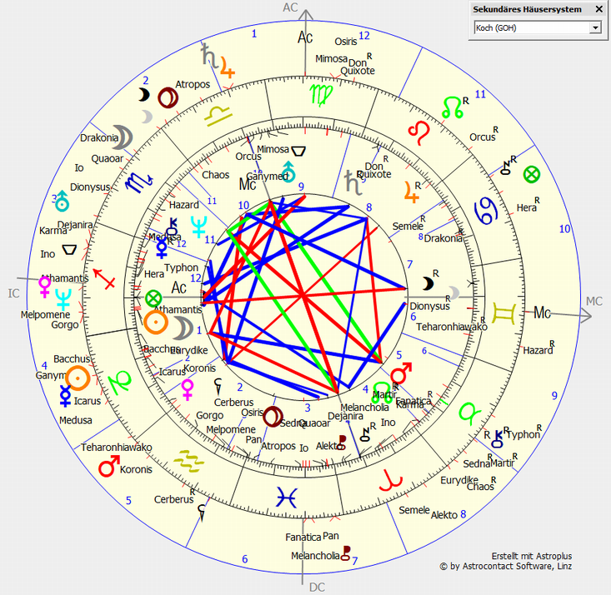
Ceres-Entdeckungs-Neumond 16.12.1800, 06:01 UT, Palermo – Luftepochenhoroskop 31.12.1980, 22:23 MEZ, Berlin (im Traumaset)

Slide 16
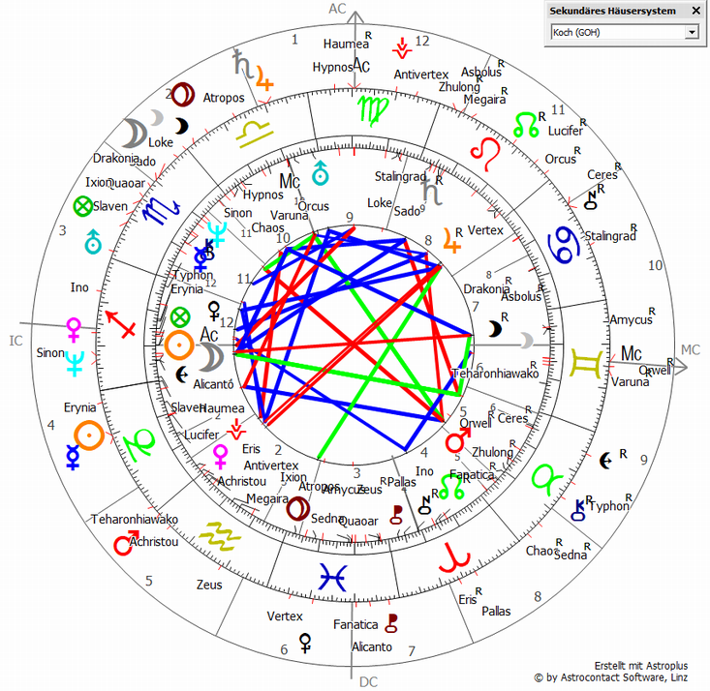
Ceres-Entdeckungs-Neumond 16.12.1800, 06:01 UT, Palermo – Luftepochenhoroskop 31.12.1980, 22:23 MEZ, Berlin

Slide 17
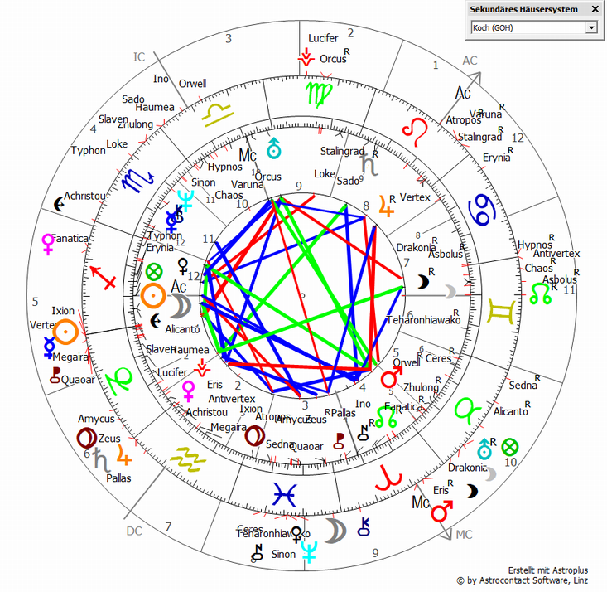
Ceres-Entdeckungs-Neumond 16.12.1800, 06:01 UT, Palermo - Jupiter-Saturn 21.12.2020, 19:21 MEZ, Berlin

Slide 18
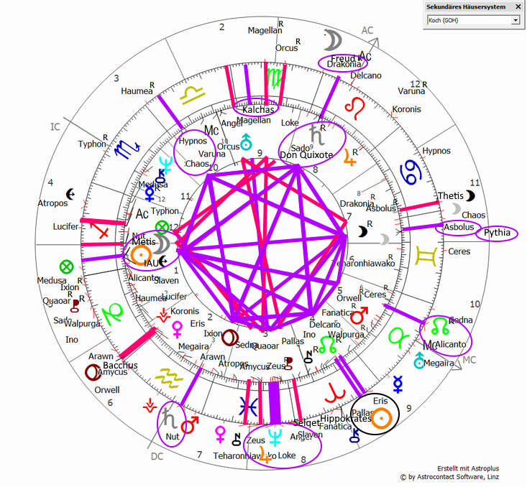
Asteroiden-Urhoroskop Ceres-Entdeckungs-Neumond 16.12.1800, 06:01 UT, Palermo (innen) - Jupiter-Neptun-Konjunktion 12.04.2022, 14:42 UT, El Medano (außen)
Die Erhebung der Asteroiden zu einem zentralen Trauma-Heilungs- und Aufstiegsweg über Konjunktion auf allerhöchsten Ebenen: Jupiter-Neptun-Angel-Zeus in Fische kommt in die NM-Mondschalen-Opposition im expansiven, ein Großes Diesseits-Jenseits-Opus erzeugenden Großen Sextil. Über die mutige Heilung seiner über die Asteroiden angezeigten Traumata in den Aufstieg.

Slide 19
Ausgangspunkt waren die Aufstellungen von Asteroiden-Entdeckungshoroskopen ab Ende 2020 um die Asteroiden besser zu verstehen
dann ergaben sich die Entdeckungen:
dass angesichts des medialen Befragens der karmischen Faktoren und Pfade das Zentrale fast immer durch Existenzielles bzw. Tödliches vor dem berühmten Leben geschehen war.
dass die Asteroiden-Seelen nicht selten in Traumata feststeckten, die, weil ungelöst die ganze Menschheit über die Stellung dieses Asteroiden in unzähligen Charts mitbelasten. Auf mediale Fragen hin kommunizierten die Asteroiden-Seelen und waren meist sehr dankbar für die liebevoll seelische und aufdeckend-klärende und mit Gott trilaterale Heilungsarbeit bei ihnen und stießen ihrerseits Heilungen bei mir an. Gott wies über das EH den Weg dazu.
dass Gott in den EHs, den Marksteinen und wirkenden Eintrittsschwellen in das bewusste Asteroidenrund alles Entscheidende über den Protagonisten zur lichtvollen Entschlüsselung zusammengefügt hatte, vor allem auch die Erlösungs- und Heilungswege
dass die Asteroidenseelen bedeutungserweiternd für bestimmte Aufgaben für die Menschheit ausgewählt werden (durch EH-Zeitpunkt z.B. vor Epochenwandeln, um neuen Zyklen herum, auch durch die spezifische EH-Langsamläuferzyklen-Stadien und laufende Zykleneinbindungen). Die EHs haben bestimmte Schwingungsmuster und werden wie von höherer Hand geführt wieder wichtig, wenn aktuelle Konstellationen ähnliche Schwingungsmuster aufweisen.
dass sie die Menschheit, wenn die damit verbundenen Traumata geheilt werden, anheben zu einer neuen liebenden Welteinbindung mit dem Göttlichen, da die erlebten kosmischen Überforderungs- und Verrandungstraumata der Götter mit einem anhebenden Heimholwerk überwunden werden können. Unerlöste Traumata hingegen blockieren die in diesen Punkten betroffenen weiten Teile der Menschheit unbewusst und führen zu Traumaabspaltungen.
viele EHs auf der Welt weisen noch nie wieder geglättete, geheilte Einschläge und Spannungskonflikthöhepunkte auf, in diese dunklen Flecken des Raumzeitkontinuums müssen Licht des Bewusstseins, Herzensliebe und -verständnis und angelegt vorgefundene Heilungswege müssen entfaltet werden, damit die Krise wundersam überwunden wird und die damit einhergehenden Spaltungen zu einer trilateralen Einheit der Menschen und Götter unter Gott gefunden wird.

Slide 20
Asteroiden-Entdeckungshoroskope =
sind die zentralen Zeichen und Anzeiger Gottes bzgl. der anstoßenden Wirkfaktoren des Sonnensystem, sie verdeutlichen die Knackpunkte dieser wirkenden Einzelfaktoren, die dann Zusammenspiel mit anderen die Welt lenken oft über unerlöste traumatische Wirkungen bzw. darin enthaltenden Konstellations-Kräften und Zugängen
erwirken das Herunterbringen der zu diesem Moment hinzugefügten, damit verbundenen Verständnis-, Glaubenskontakt- und Heilungs-Angebote Gottes auf Erden (Gott zeigt sich ausgesprochen vielfältig: für jede bestimmte Problemstellung ein Asteroid, viele bedeutsame Asteroiden fungieren als Übergangsschwellenhelfer ihrer Entdeckungs-Zeitqualität)
und zugleich wird das Anheben des Bewusstseinszustands der Menschen ins All ermöglicht, was letztlich auch wieder in die Kommunikation mit dem Göttlichen führt
= Beendigung des dunklen Zeitalters des Kommunikationsabbruchs zwischen
Menschen und Göttern / Gott
Im Buchtext der 500 Asteroiden sind die Entdeckungshoroskope weitgehend besprochen: https://www.werner-held.de/asteroiden-buchtext

Slide 21
Die Entdeckungshoroskope
Die Entdeckung eines Asteroiden (Fotonachweis) ist die große, in der Zeit für ewig festlegende, alles im nicht wertenden Licht von ganz ganz oben aufzeigende Rekapitulations-, Neuberufungs- und Heilungsschwelle der Gesamtheit eines Protagonisten durch Gott – das EH zeigt das Gesamtbild aller Erfahrungsumstände, Konflikte, Persönlichkeitsstrukturen, Zugänge und Gaben eines Protagonisten
EHs enthalten einen karmischen Blick auf entscheidende Vorleben der Protagonisten
Sie zeigen einen von Gott angelegten Entwicklungs- bzw. Heilungsweg, um wieder zu ihm zu gelangen, das erlebte Trauma auf wundervollste Weise zu erlösen und den Gesamtsinn des Jahrtausende langen Wegs dahinter zu erkennen. Dies geschieht auf vielschichtigen, im Bewusstwerdungsprozess nacheinander folgenden Entfaltungsebenen immer tiefgründiger, aber auch immer höher und immer umfassender, bis Gottes Absicht mit dem Protagonisten nach Jahrtausenden herzöffnend allverbunden in Liebe aufgeht.
Davor sind Himmelskörper durch die dunklen, machtversessenen luciferischen Kräfte anhand ihrer besonderen spannungsreichen, traumatisierenden kosmischen Konstellationen im EH-Chart missbrauchbar. Aspekt-Kombinationen mit dunklen Asteroiden können in einem Finsternis- und Zyklushoroskop diese Asteroiden-Seele für eine Zeit vereinnahmen. Die lichten Kräfte müssen daher aufdecken, was immer geht.
EHs zeigen eine spezifische zukünftige Aufgabe über seine Entdeckung im Zeitstrahl Chronos wie Kairos für die Bewusstseinsentfaltung der Menschheit inkl. seiner Stellungen in neuen Zyklen, auch eine Mythosrekapitulation (Mythos 2.0) und eine geniale Neueinbindung im Dreieck Gott, Götter und Menschen
Nun hat man mit dem EHs hier einen wirksamen Startpunkt und Ansatzpunkt, sich die Götterwelt in ihrer jetzigen Wirkung zu erschließen und erfasst die karmische Vergangenheit vor dem mythosbildenden Leben.
Die Asteroiden und Planeten sind uralt, aber nun hat man ab der Entdeckung einen zeichenhaften, alles Wichtige einschließenden archimedischen Wirkungs-Punkt, auf den es als Basis ankommt und man kann von hier aus rückschließen und daraus für die Zukunft heilen, kann über Langsamläuferaspekte des EHs seine historische Zeitgeistbedeutung und zugleich seine Funktion nach vorne erkennen v.a. auch über die laufenden Zykleneinbindungen

Slide 22
Und: Gott legt neue globale Aufgaben für den einzelnen Ausgewählten unter den Göttern fest, wenn die Entdeckung zu einem besonderen Epochenübergang oder Zyklusstart geschah. Er wird dann thematisch chartstellungsabhängig ein Pate der Epoche bzw. des Zyklus. Eine Zusammenschau der Entdeckungen um Epochenübergänge wie bspw. 1980, 1994 und 2000 herum ist daher besonders erhellend. Alle Zyklen verändern ständig ihre Betonungen und Ausprägungen, doch das EH bleibt der stets relevante Anfangsfixpunkt, der natürlich auch Transiten unterworfen ist.
Es ist der ‚Preis‘ bzw. die Folge bzw. das Geschenk der ewigen irdischen Aufnahme in den Asteroiden-Götterrund: man ist nun immer bewusstseinsfähig mit im Wechselspiel der anderen Asteroidenwesenheiten. Wie ein Götter-Pantheon oder eine dynamische Walhalla der größten Leistungen und des größten Ruhms oder aber ein Schaubild der schlimmsten Traumatisierungen, die Wesen aushalten mussten und die heilende Lastteilung und Einbindung bedürfen. Also eine Gemeinsamkeit und ein Rückholwerk aus der Einsamkeit und teils fast Vergessenheit, der Verrandung ins göttlich-menschliche, soziale Zeitgeistgefüge.
Damit kommen aber auch die jeweiligen Exzeptionalismus- bzw. Verrandungstraumata in den Kontakt mit dem Gefüge. Und Milliarden von Menschen haben dann diesen Himmelskörper potenziell bewusstseinsfähig in ihrem Chart und teilen dann potenziell seine Traumata, seine Spezialitäten, seine Entwicklungswege, seine Gaben. Und dann schaut man vielleicht auch stärker auf den Anderen, wo jemand Hilfe braucht, denn es sind nun auch inklusive Heilerkontakte möglich (mit Heilerasteroiden / -planeten bzw. Menschen, die Heilerasteroiden / -planeten umsetzen).

Slide 23
Das stets temporäre Gesetz des Umgangs ist die aktuelle Zeitqualität, die im EH angelegt ist oder auch neue Resonanzen aufbaut zu diesen Protagonisten. Entscheidende Radixstellungen bei uns lassen Himmelskörper teils fast überhaupt nicht ins Unbewusste sinken, wenn wir sie einmal entdeckt haben, auch weil wir sehen, dass unser Leben auch schon diese Prägung angenommen hatte, bevor wir den Himmelskörper kannten.
Die Ganzheit hat entschieden, dass einer der Götter, eine mythologische Figur, ein Prinzip oder ein Mensch seinen ewigen Moment vor Gott, den Göttern und den Menschen hat, wenn ein von Astronomen oder Sky Surveys neuentdeckter Himmelskörper seinen Namens erhält. Die Entdeckung steht dabei vor der Benennung, letztere erfüllt Erstere kongenial.
Es ist dies die Möglichkeit eines für alle überprüfbaren Neustarts der Zeichen Gottes ab 1800, einer neuen und nun bleibenden, zeitgemäßen, nachprüfbaren Religion der Zeitqualität durch einen realen, interaktiven Schwarm der umkreisenden Asteroiden (zwar wegen der Vielzahl unübersichtlich, nicht aber bezüglich den eindeutigen Ständen und Aspekten in EH und im Transit; es ist komplex, hat aber sichere Zugänge), um den unsicheren Wust der widersprüchlichen Verbreitungseffekte durch zahllose religiöse Bücher zu überwinden.
Und es ist eine Religion bzw. Traumaarbeit mit galaktischer, supergalaktischer und Großer-Attraktor-Weite. Wird diese pionierhafte Herangehensweise in vielen Jahren zu einem Verbreitungsphänomen, werden evtl. die jetzt noch unbewussten Astronomen darauf reagieren und dann sind in der Rückkopplung Manipulations- und Verfälschungsversuche möglich, wenn sie die Bedeutung ihrer Entdeckung und Benennung realisieren.

